Slide 1
MySamba 목차
개요
  개발 배경에 대한 설명.
전체 구조
  프로그램 실행 구조.
모듈 설명
  개발 언어, 기능 설명.
빌드
  솔루션 파일경로, 모듈연동 관계 설명.
사용하기
  사용법
사용하기(설정 상세 설명)
  설정 화면에 대한 상세 설명
사용 예
  기능 동작을 확인한다.
Page 1/35

Slide 2
1. 개요
윈도우 환경이 익숙한 사용자가 리눅스 환경에서 파일 수정 및 복사 작업을 하는 경우 매우 불편하기 때문에 Samba 를 설정하여 윈도우 상에서 작업한 내용이 리눅스에 동일하게 적용되도록 하는 경우가 일반적이다.
하지만 이 경우 자신이 원하지 않는 파일이나 디렉터리 까지 모두 동일하게 적용된다. 이러한 부분을 개선하기 위해서 특정 파일 확장자나 특정 디렉터리에 대해서는 파일 동기화가 되지 않도록 하는 MySamba 를 개발 한다.
Remote task manager 2/8, Total 3/35

Slide 3
2. 전체 구조
Windows
Linux
MySamba.exe
samba_dll.dll
libssh2
File IO
File
Filter
SSH
Client
SSH
Daemon
File IO
Remote task manager 2/8, Total 3/35

Slide 4
3. 모듈 설명
Windows
MySamba.exe
  VS 2015 에서 빌드, 개발 언어 C#
  화면 UI 와 설정파일 로드, 동작 상황 모니터링을 담당한다.
samba_dll.dll
  VS 2010 에서 빌드, 개발 언어 C++
  파일 IO 감지, 필터링을 담당한다.
libssh2
  libssh2-1.8.0 오픈소스 적용함
  리눅스 서버의 SSH Daemon 에 접속하여 로컬(Windows)에서 변경된 파일을 원격지(Linux)에 적용 한다.
Linux
SSH Daemon
  기본 설정을 유지할 경우 특별한 설정 작업 불필요함.
Remote task manager 2/8, Total 3/35

Slide 5
4. 빌드
libssh2-1.8.0
  빌드하여 project_my_samba\c_plus\windows\bin\libssh2d.lib 로 복사
samba_dll.dll
  솔루션 파일 경로: project_my_samba\c_plus\windows\sln\samba_dll\samba_dll.sln
  빌드 후 아래 경로로 복사 project_my_samba\c_sharp\application\MySamba\MySamba\bin\Debug\samba_dll.dll
MySamba.exe
  솔루션 파일 경로: project_my_samba\c_sharp\application\MySamba\MySamba.sln
모듈 관계
  MySamba 는 samba_dll.dll 을 로드한다.
  Smaba_dll.dll 는 libssh2 를 로드한다.
MySamba.exe
samba_dll.dll
libssh2
Remote task manager 2/8, Total 3/35

Slide 6
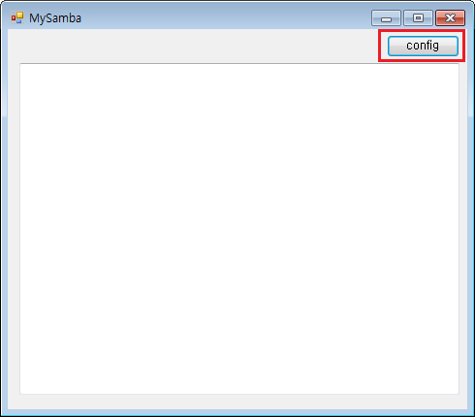
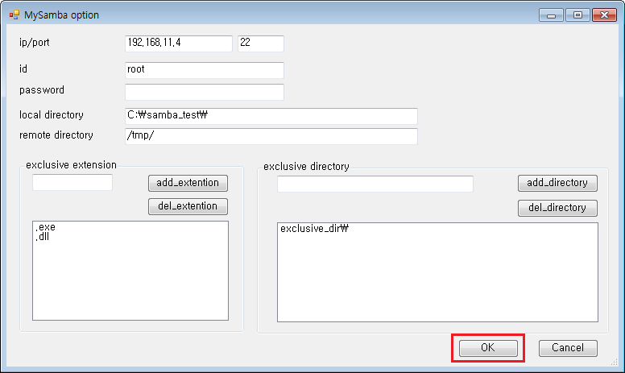
5. 사용하기
설정을 저장한 후에 프로그램을 재시작 한다.
MySamba.exe 실행 -> config 클릭 -> 설정 -> OK 클릭 -> 재시작

Slide 7
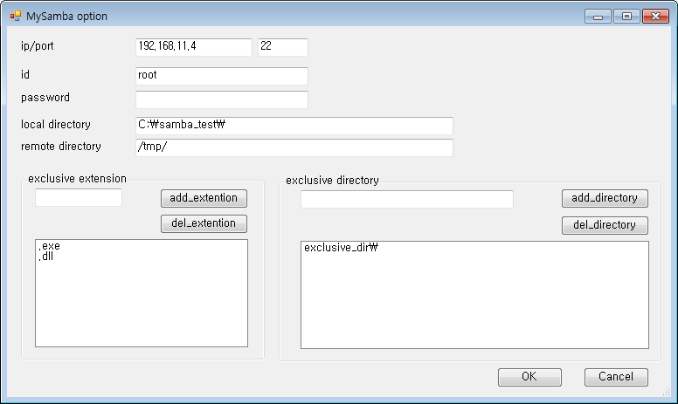
6. 사용하기(설정 상세 설명)
ssh 접속관련 설정
아이피/포트
아이디
암호
파일 동기화가
적용되는 디렉터리
윈도우 디렉터리
리눅스 디렉터리
등록된 확장자를 가진
파일은 파일 동기화 에서 제외 된다.
등록된 디렉터리에 위치한
파일은 파일 동기화 에서 제외 된다.
설정 저장/취소

Slide 8
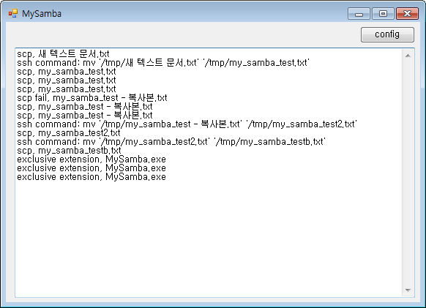
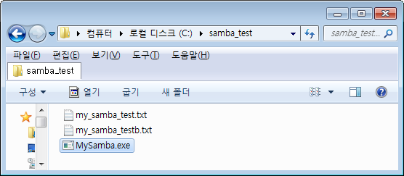
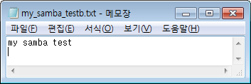

7. 사용 예
.txt 파일의 이름 변경, 복사, 내용 수정 등의 기능은 동작하지만,
.exe 파일은 필터기능이 동작하기 때문에 동기화 기능동작에서 제외 된다.

